Slide 1
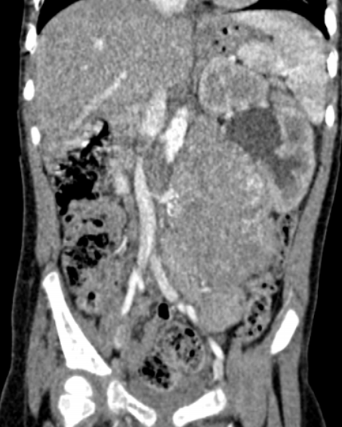
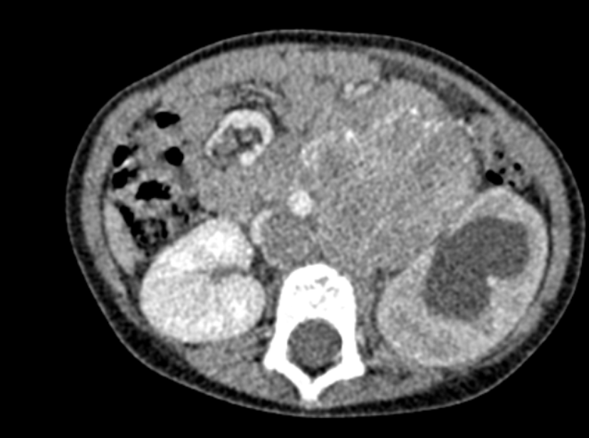
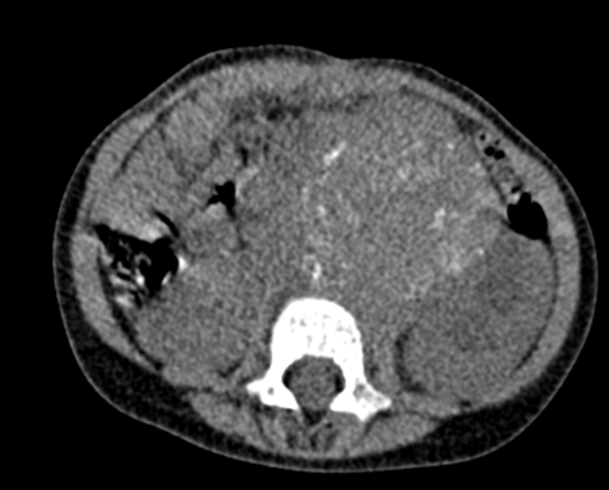
Neuroblastome
Le neuroblastome, dominant chez l'enfant de moins de 2 ans, se caractérise radiologiquement par une masse extra-rénale souvent calcifiée dans 80 % des cas en TDM. Sa particularité réside dans sa propension à englober les axes vasculaires.
TDM en coupes axiales et coronale sans et après injection de PDC montre une masse rétropéritonéale latéralisée à gauche, refoulant le rein homolatéral et responsable d'une dilatation des cavités excrétrices. Cette masse est le siège de fines calcifications centrales et périphériques (c) . Elle est de rehaussement hétérogène, englobant l'aorte abdominale. On note la présence d'une adénopathie inter-aortico-cave (flèche blanche).
b
a
c

Slide 2
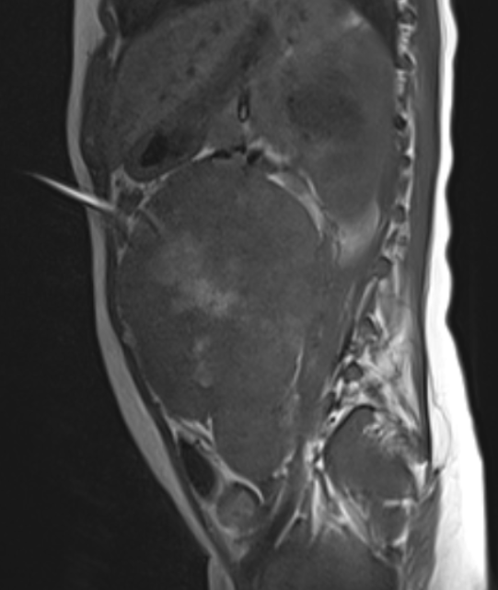
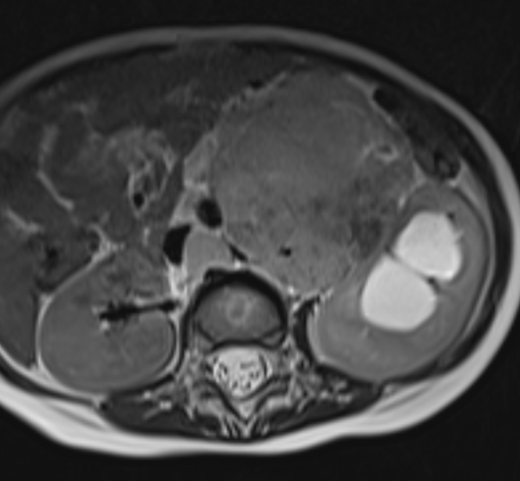
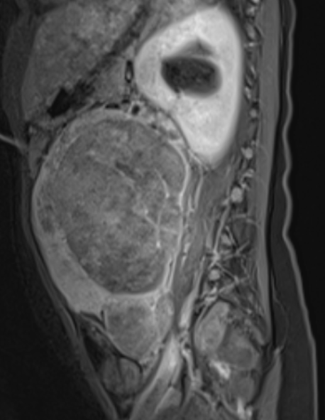
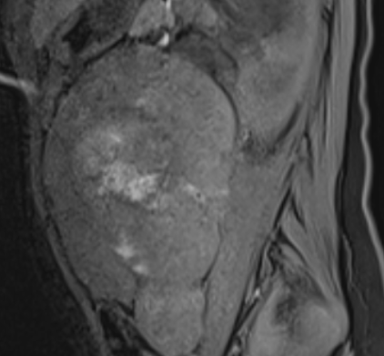
Neuroblastome
c
Masse rétropéritonéale latéralisée à gauche, de signal hétérogène en T1 et en T2, siège de plages en hypersignal T1 (a) qui persistent après saturation de la graisse(c) et de zones en hyposignal T1 et T2 (b) correspondant à des calcifications (vérifiées au scanner) et de rehaussement hétérogène (d). Cette masse refoule le rein gauche et exerçe un effet de masse sur l'uretère lombaire homolatéral responsable d'une dilatation des cavités excrétrices.
a
c
d

Slide 3
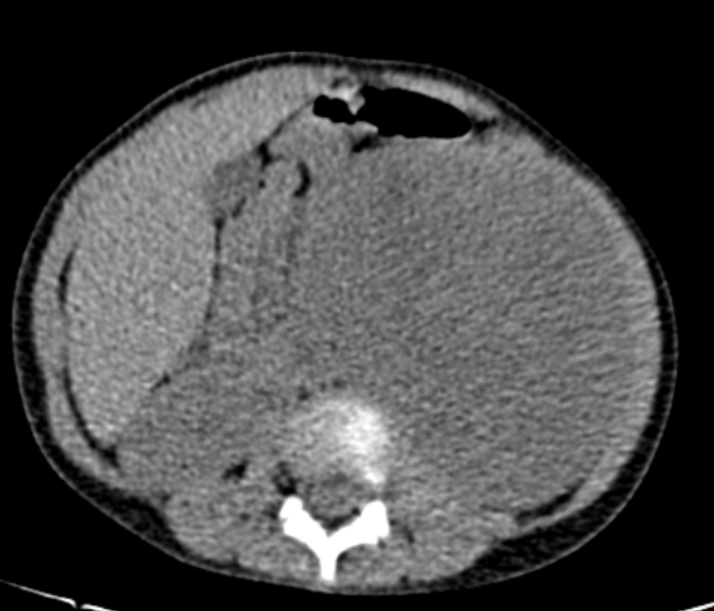
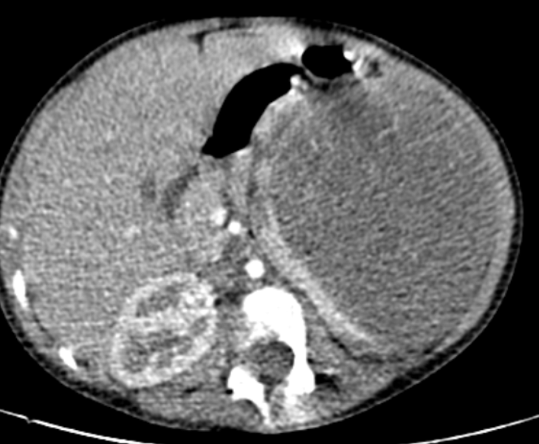
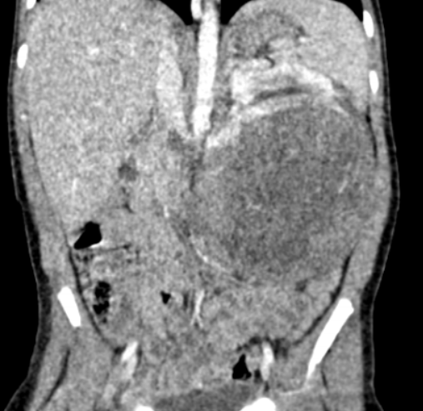
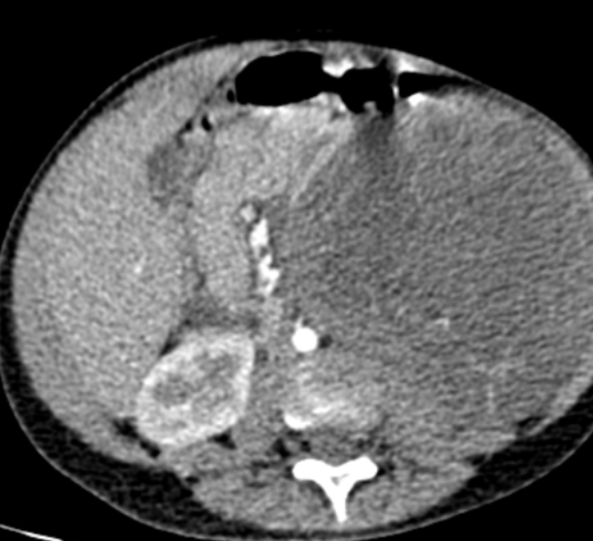
Néphroblastome
Masse rétropéritonéale gauche présentant un signe de l'éperon (flèches noires) avec le rein homolatéral, de rehaussement hétérogène, refoulant les structures digestives avoisinantes.

Slide 4
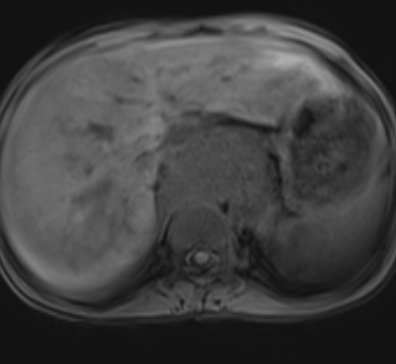
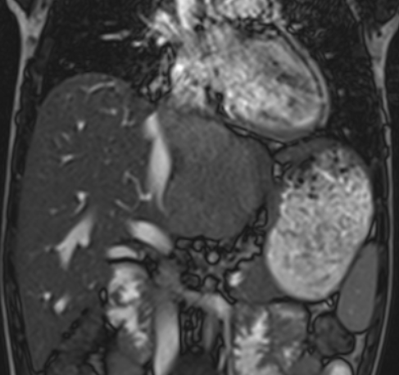
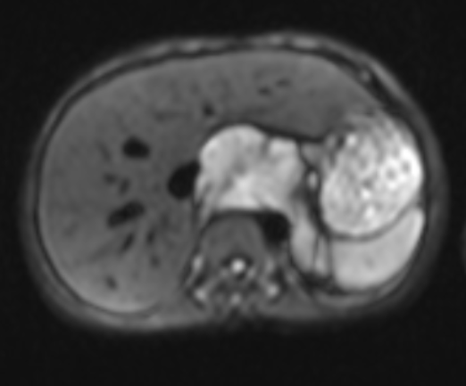
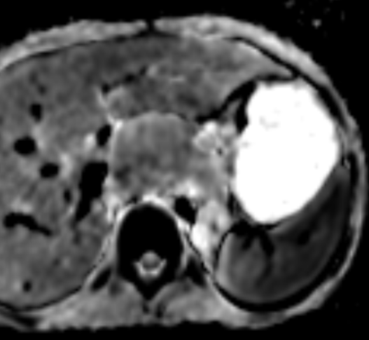
Pseudo-tumeur
inflammatoire
Masse rétropéritonéale médiane étendue à l'espace infra médiastinal, en hyposignal T1 (a) T2(b), en hypersignal diffusion (c) avec chute de l'ADC(d).
a
b
c
d

Slide 5
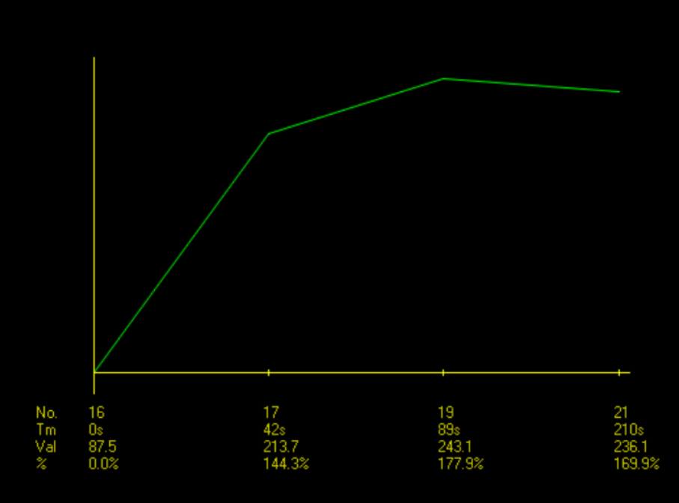
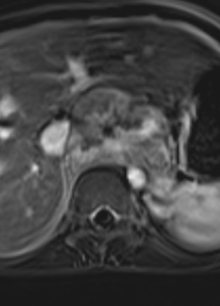
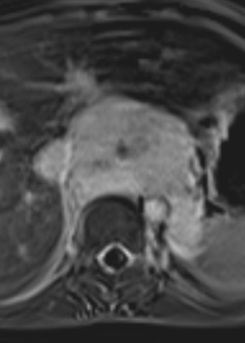
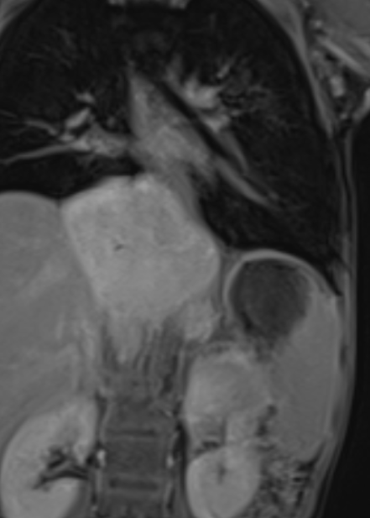
Pseudo-tumeur
inflammatoire
Cette masse se rehausse de façon progressive (a: sans injection, b: phase précoce, c et d: phases tardives) sans wash out avec un aspect homogène sur les séquences tardives (d) et une courbe de rehaussement de type progressif et persistant.
e
a
b
c
d

Slide 6
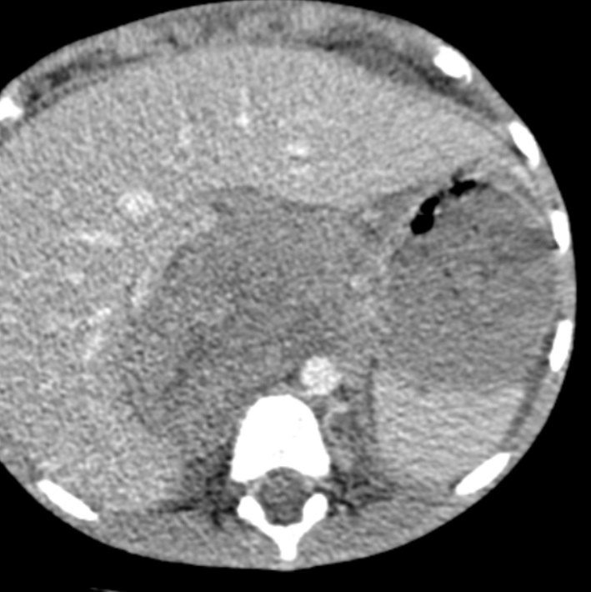
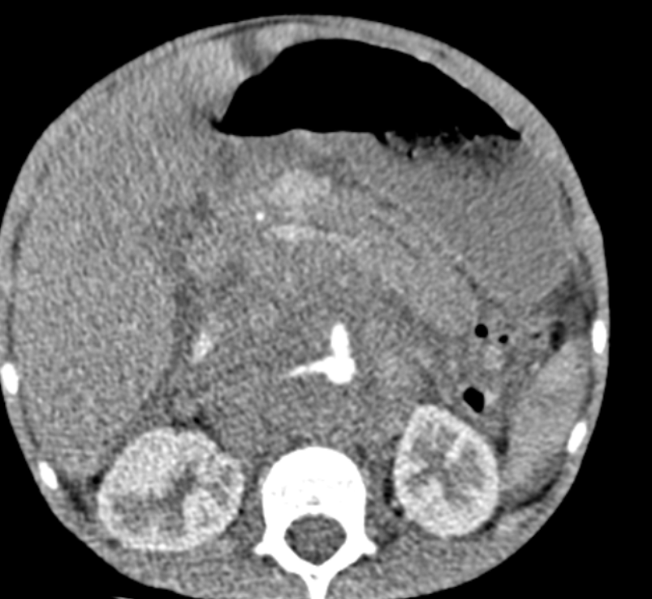
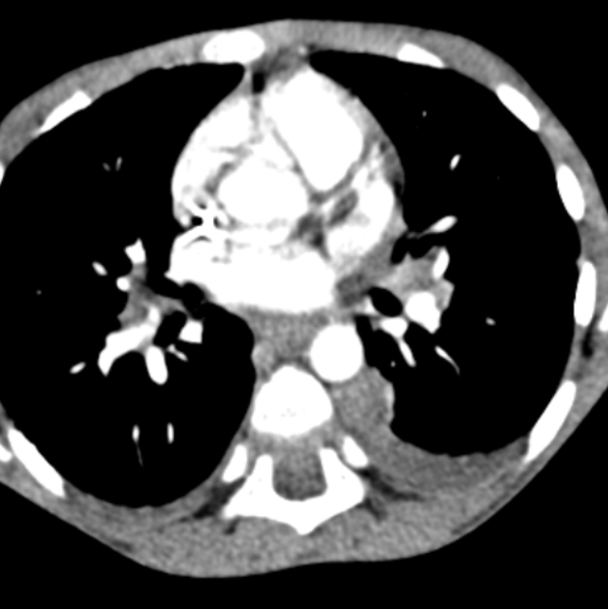
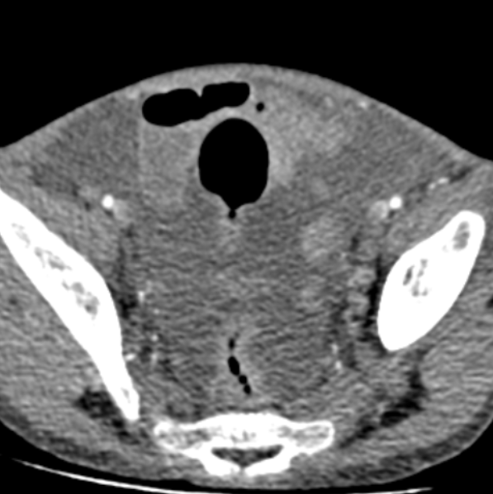
Rhabdomyosarcome
a
b
Volumineuse masse rétro-péritonéale de rehaussement hétérogène, englobant l'aorte et ses branches de division et la veine cave inférieure, infiltrant le parenchyme hépatique (a) et pancréatique adjacent(b), associée à des implants péritonéaux (d) (flèches blanches) et à une métastase pleurale gauche (c, flèche bleue) avec épanchement intra péritonéal et pleural gauche.
c
d

